Slide 1
Fall 2017
Spring 2023
C语言程序设计
The C programming language
赵三元

Slide 2
Lecture 10
文件

Slide 3
Outline
文件概述
文件处理
文件顺序读写
文件随机读写
文件检测
文件实例

Slide 4
Von J. Neumann Architecture
Where to put data in computer?
记忆装置（Memory）
How to input or output data?
程序
和输入数据
取出数据
输入/输出
设备
输出结果
计算结果
存储器
存入数据
运算器
输入输出命令
取出
程序指令
存取命令
操作命令
眼睛耳朵和嘴巴(I/O devices)
控制器
CPU
大脑

Slide 5
I/O设备
输入设备
键盘、鼠标
软盘、硬盘、光驱（以文件的形式）
扫描仪、视频采集卡、电视卡、游戏杆、话筒
……
输出设备
显示器、打印机
软盘、硬盘、 CD/DVD-RW （以文件的形式）
音箱
……
单纯的输入设备或者单纯的输出设备越来越少
Notes:
键盘上的指示灯其实是计算机的输出。鼠标也开始有反馈功能了。显示器出现了触摸屏……

Slide 6

标准输入/输出
字符界面的操作系统一般都提供标准输入与输出设备
DOS、Linux、UNIX…
一般情况，标准输入就是键盘，标准输出就是终端显示器
自来水厂

Slide 7

流（Stream）
计算机中的流的概念
一般称为数据流，也叫做字节流、比特流
File stream(文件流), Video stream(视频流) and Audio stream(音频流)in specific field.
网络上的数据流。网络和数据线等介质只有很小的数据缓冲区，没有大量存储的能力
流的载体？
磁盘文件、终端显示器或打印机、存储器等

Slide 8
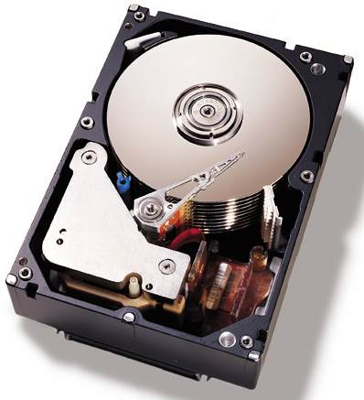

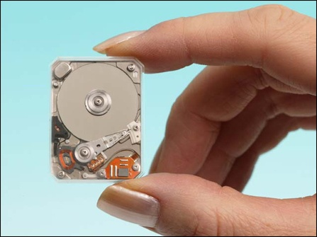

外存
内存容易健忘，所以数据必须保存在“不健忘”的外存上
磁盘（Magnetic Disks）
光盘（CD、DVD）
U盘（Flash Memory）......
容量大、断电后数据不丢失，可重复使用，永久保存
一般都以文件的形式给用户及应用程序使用

Slide 9
文件（File）
文件
一般指存储在外部介质上有名字的一组相关数据的集合
用文件可长期保存数据，实现数据共享
在C语言中，文件可泛指磁盘文件、终端显示器或打印机……
程序中的文件
在程序运行时由程序在磁盘上建立一个文件，通过写操作将数据存入该文件
由程序打开磁盘上的某个已有文件，并通过读操作将文件中的数据读入内存供程序使用

Slide 10
文件（Files）与流 （Streams）
程序通过文件打开操作把流与设备联系起来，文件打开后，可在程序和文件之间交换数据
程序通过文件关闭操作断开流与文件的联系
所有流的性质都一样
因为流与设备无关，所以能写入磁盘文件的同一函数也能写入另一设备，如控制台终端等
文件的能力则不同
如磁盘文件支持随机存取，而键盘则不能

Slide 11
文件的存放（Storage）
可以建立若干文件目录(directory\folder文件夹)
在目录里保存文件
同一级目录里保存的文件不能同名
对使用者而言，只要知道文件的路径(path, 全目录)和文件名，就能使用该文件
C:\home\Sunner\main.c
这都是托OS的福

Slide 12

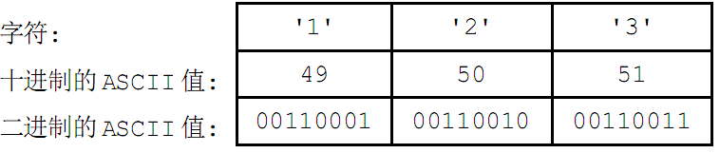

二进制文件和文本文件
文件的类型（Type of Files）？
二进制文件
是一种字节序列，没有字符变换
按照数据在内存中的存储形式（二进制）存储到文件
如整数123，在内存占2个字节，则文件中也占2个字节
文本文件/ASCII码文件
是一种字符序列，文件中存储每个字符的ASCII码
如整数123在文件中占3个字节，分别存放这3个字符的ASCII码
如果存1234呢？

Slide 13
10.1 文件概述
文件分类：从数据的组织形式看
数据的组织形式是指数据在磁盘上的存储是的编码格式。分为两类：
·ASCII文件（或文本文件，TEXT文件）
·二进制文件
文本文件中采用 ASCII 码格式存储数据，全部数据转换为ASCII码形式。
二进制文件中的数据采用数据在内存中二进制格式，不做任何转换。

Slide 14
10.1 文件概述
两个不同格式文件的比较
在ASCII文件中，数据是以ASCII码形式存储，方便对字符的逐个处理，也可直接阅读、修改，方便与其他系统进行数据交换。
缺点是占用磁盘存储空间多，且系统要付出将内存中的二进制表示形式向 ASCII码 转换的开销。用二进制形式输出，可以节省空间和转换时间，但输出的数据是内存中编码的格式，在操作系统下和一般的编辑器中不能直接识别。

Slide 15
10.1 文件概述
例如：程序文件中保存着程序，而数据文件中保存着数据。
C11_6002.C C语言源程序 文本文件
C11_6002.OBJ 目标文件 二进制文件
C11_6002.EXE 可执行文件 二进制文件

Slide 16
文件的格式（Format of Files）
数据必须按照存入的类型读出，才能恢复其本来面貌
公开的标准格式
如bmp、tif、gif、jpg和mp3等类型的文件，有大量软件能生成和使用这些类型的文件
不公开或加密的文件格式
如Microsoft Word的doc格式就不公开，所以至今没有Word以外的其他软件能完美地读出doc文件

Slide 17
缓冲型和非缓冲型文件系统
缓冲型文件系统
指系统自动在内存中为每一个正在使用的文件开辟一个缓冲区，在读写文件时，数据先送到缓冲区，再传给C程序或外存上
缓冲文型件系统利用文件指针标识文件
缓冲型文件系统中的文件操作，也称高级文件操作
高级文件操作函数是ANSI C定义的文件操作函数，具有跨平台和可移植的能力
非缓冲型文件系统
不会自动设置文件缓冲区，缓冲区需由程序员自己设定
非缓冲型文件系统没有文件指针，它使用称为文件号的整数来标识文件

Slide 18
10.1 文件概述
系统对文件的处理过程
对文件输入/输出操作的一般过程：
写文件称为输出
程
序
数
据
区
输出文件缓冲区
文件
输入文件缓冲区
内存
外存
读文件称为输入

Slide 19
10.1 文件概述
文件的分类
在83年以后ANSI C标准中取消了非缓冲文件系统，对文本文件和二进制文件均统一采用缓冲文件系统进行处理。
本课程学习
缓冲式文件操作方式下，对磁盘文件进行基本操作。

Slide 20
10.1 文件概述
文件性质
文件是一个有序的数据序列。
文件所有数据之间有着严格的排列次序，要访问文件中的数据，可以按照数据的排列顺序，依次进行访问；也可以按照需要，访问任意位置上的数据。
依次存取数据——顺序访问
访问任意位置上的数据——随机访问

Slide 21
10.1 文件概述
两种文件组织形式
例如：将整数1024分别存储到 ASCII文件 和 二进制 文件中，将采用不同的编码形式，占用不同的字节长度。
ASCII文件：ASCII码
内存中的存储形式：补码
’1’
’0’
’2’
’4’
4个字节
0000 0100 0000 0000
二进制文件：补码
0000 0100 0000 0000
2个字节

Slide 22
10.1 文件概述
文件的分类：从用户观点看
从用户使用的角度看，文件可分为两类：
·普通文件(亦称为磁盘文件)
·特殊文件(亦称为标准设备文件或标准I/O文件)
普通文件是保存在磁盘上且无其它特殊性质的文件。
特殊文件是类似终端的设备文件。

Slide 23
10.1 文件概述
文件的分类
在C语言中，“文件”的概念具有更广泛的意义，它把与每台主机相连的所有输入输出设备都看作是一个文件。即将实际的物理设备抽象为逻辑文件，也称为设备文件。
例如：
·键盘是输入文件 stdin 标准输入文件
·显示器是输出文件stdout 标准输出文件
·打印机是输出文件 PRN

Slide 24
Outline
文件概述
文件处理
文件顺序读写
文件随机读写
文件检测
文件实例

Slide 25
10.2 文件处理
文件类型 FILE
对每个正在使用的文件都要使用 FILE 类型的结构变量，该结构变量用于存放文件的有关信息，如文件名、文件状态等。
在高级语言中，无论是一般磁盘文件还是设备文件，都要通过文件结构的数据集合进行输入输出处理。
文件结构不需要用户定义，是由系统事先已经定义好的，包含在头文件 stdio.h 中。用户可直接使用。

Slide 26
文件指针（File Pointer）
FILE *fp ;
是FILE型指针变量，标识一个特定的磁盘文件
与文件相关联的每个流都有一个FILE类型的控制结构，定义有关文件操作的信息，用户绝对不应修改
typedef struct
{
short level; /*缓冲区‘满’或‘空’的程度*/
unsigned flags; /*文件状态标志*/
char fd; /*文件描述符*/
unsigned char hold; /*如无缓冲区不读字符*/
short bsize; /*缓冲区的大小*/
unsigned char *buffer;/*数据缓冲区的位置*/
unsigned char *curp; /*指针当前的指向*/
unsigned istemp; /*临时文件指示器*/
short token; /*用于有效性检查*/
}FILE; /*在stdio.h文件中定义*/
用FILE结构型可定义数组、变量、指针
例：FILE xs[30], a,b, *fp;

Slide 27
10.2 文件处理
文件结构在打开文件时由操作系统自动建立，用户使用文件时无需重复定义。文件结构中最重要的信息是：记录了文件读写操作时的位置指针。
在C程序中，凡是要对已打开的文件进行操作，都要通过指向该文件结构的指针。为此，需要在程序中说明指向文件结构的指针，即定义FILE型（文件型）的指针变量。

Slide 28
10.2 文件处理-文件指针
文件类型 FILE
FILE 是文件结构类型的类型名。
在使用文件的时要使用文件包含命令：
#include <stdio.h>
在打开文件时操作系统自动建立对应的文件结构。文件结构中最重要的信息之一是：记录文件读写操作时的位置指针。
文件的读写操作都是从位置指针指示的位置开始进行。

Slide 29
10.2 文件处理-文件指针
文件指针
使用文件时必须在文件与程序之间建立联系。系统要为被操作的文件建立相应的文件结构，程序要能够得到系统建立好的文件结构。
需要在程序中说明指向文件结构的指针，即定义 FILE型（文件型）的指针变量。
文件型指针变量说明形式
FILE * 文件型指针变量名;
例如：
FILE * fp; /* fp 是一个指针变量 */

Slide 30
10.2 文件处理-操作文件的一般步骤
使用文件的一般步骤
打开文件 —— 操作文件 —— 关闭文件
打开文件(open)：建立用户程序与文件的联系，为文件建立并管理文件缓冲区。
操作文件：读、写、追加和定位操作。
读操作：将文件中的数据读入内存；
写操作：向文件输出数据。
追加操作：将数据写到原有数据的后面。
定位操作：移动文件读写位置指针。
关闭文件(close)：切断文件与程序的联系。

Slide 31
文件的打开
下面介绍的函数均定义在<stdio.h>中
调用方式
FILE * fp;
fp = fopen(const char *filename, const char *mode);
例如：
FILE *fp = fopen("C:\\CONFIG.SYS", "rw");
filename是文件名（字符串）
包含路径。如果不含路径，表示打开当前目录下的文件
mode是打开方式
常用为"r"、"w"、"rw"和"a"，分别表示只读、只写、读写和添加
"rb"表示只读二进制文件
返回值为指向此文件的指针，留待以后使用
如果打开失败，返回值为NULL

Slide 32
打开文件（fopen）
FILE * fp;
fp=fopen(const char *filename, const char *mode);
文本文件的三种基本打开方式
“r”：只读方式。为读(输入)文本文件打开文件。若文件不存在，则返回NULL。
“w”：只写方式。为写(输出)文本文件打开文件。若文件不存在，则建立一个新文件；若文件已存在，则要将原来的文件清空。
“a”：追加方式。在文本文件的末尾增加数据。若文件已存在，则保持原来文件的内容，将新的数据增加到原来数据的后面；若文件不存在，则返回NULL。

Slide 33
打开文件（fopen）
FILE * fp;
fp = fopen(const char *filename, const char *mode );
文本文件的其他打开方式
“r+”：可对文本文件进行 读/写操作。若文件不存在，返回 NULL；若文件存在，内容不会被清空。
“w+”：可对文本文件进行 读/写操作。若文件已经存在，则会将文件原来的内容清空。
“a+”：可对文本文件进行 读/追加操作。文件不会被清空。

Slide 34
打开文件（fopen）
FILE * fp;
fp = fopen(const char *filename, const char *mode );
二进制文件的三种基本打开方式
“rb”：二进制文件 只读方式。
“wb”：二进制文件 只写方式。
“ab”：二进制文件 追加方式。
二进制文件的其他打开方式
“rb+”：二进制文件 读/写操作。
“wb+”：二进制文件 读/写操作。
“ab+”：二进制文件 读/追加操作。

Slide 35
10.2 文件处理-fopen
文件打开方式小结
文件使用方式 含 义 .
“r” 只读 为输入打开一个文本文件
“w” 只写 为输出打开一个文本文件
“a” 追加 向文本文件尾增加数据
“rb” 只读 为输入打开一个二进制文件
“wb” 只写 为输出打开一个二进制文件
“ab” 追加 向二进制文件尾增加数据
“r+” 读写 为读/写打开一个文本文件
“w+” 读写 为读/写建立一个新的文本文件
”a+” 读追加 为读/写打开一个文本文件
“rb+” 读写 为读/写打开一个二进制文件
“wb+” 读写 为读/写建立一个新的二进制文件
“ab+” 读写 为读/写打开一个二进制文件

Slide 36
常见文件打开操作
FILE *fp
if ((fp = fopen ("D:\\test.txt", "r")) == NULL )
{ printf (”Cannot open file.\n”);
exit( 0 ); /*打开文件有错误，调用库函数停止程序*/
}
含义：以只读方式打开文件名为 filename 的文件。
char pfilename[20] = "D:\\test.txt" ;
if ((fp = fopen ( pfilename, "r")) == NULL )
{ printf (”Cannot open file.\n”);
exit( 1 );
}
含义：以只读方式打开 pfilename 指向的文件。
文件名可以是从盘符开始的完整路径，也可以是相对路径。
Notes:
exit(0) 表示程序正常退出,exit⑴/exit(-1）表示程序异常退出。

Slide 37
文件的关闭
int fclose(FILE *fp);
把遗留在缓冲区中的数据写入文件，实施操作系统级的关闭操作
同时，释放与流联系的文件控制块，以后可以重复使用这部分空间
多数情况下，系统限制同时处于打开状态的文件总数，因此，打开文件前先关闭无用文件是必要的
fclose函数的返回值
当顺利地执行了关闭操作，返回值为0
如果返回值为非零值，表示关闭时有错误
一般只有驱动器中无盘或盘空间不够时才失败，关闭失败会引起数据丢失、文件的破坏和程序中的随机错误

Slide 38
10.2 文件处理-标准设备文件
系统标准设备文件
标准设备文件是由系统控制，由系统自动打开和关闭，标准设备文件的文件结构的指针由系统命名，用户在程序中可直接使用。
C语言中提供了三个标准设备文件的指针：
·stdin 标准输入文件（键盘）
·stdout 标准输出文件（显示器）
·stderr 标准错误输出文件（显示器）
C语言通过标准I/O库(stdio.h)函数实现文件操作

Slide 39
Outline
文件概述
文件处理
文件顺序读写
文件随机读写
文件检测
文件实例

Slide 40
10.3 文件顺序读写
文件顺序操作
对文件的操作（文件读写）必须按文件中字符的先后顺序进行，只能在操作了第 i 个字符之后，才能操作第 i+1 个字符。
在对文件操作时，文件的位置指针由系统自动向前（文件尾方向）移动。
进行顺序操作的函数
字符输入/输出函数 fgetc fputc
字符串输入/输出函数 fgets fputs
格式化输入/输出函数 fscanf fprintf
数据块输入/输出函数 fread fwrite

Slide 41
按字符读写文件
字符读写
int fgetc(FILE *fp);
从fp读出一个字符，将位置指针指向下一个字符
若读成功，则返回该字符，若读到文件尾，则返回EOF ( EOF是一个符号常量，在stdio.h中定义为-1 )
int fputc(int c, FILE *fp);
将一个字符输出到指定文件中。即将字符变量 c中的字符输出到 fp 所指向的文件。
若写入错误，则返回EOF，否则返回c

Slide 42
10.3 文件顺序读写-fgetc/fputc
字符输入函数：
c = fgetc(fp); /*fp为已经打开的文件指针*/
具体的：
从指定文件中读入一个字符。即：从 fp 所指向的文件（该文件必须是以读或读写方式打开）中读取一个字符返回，存入变量 c。
若读取字符时文件已经结束或出错：对ASCII文件，文件结束时，返回文件结束标记 EOF（-1）。对二进制文件，要使用 feof 函数来判断文件是否结束。

Slide 43
10.3 文件顺序读写-fgetc/fputc
例：显示一个文本文件的内容。
#include <stdio.h>
int main( )
{ FILE * fp;
char filename[20], ch;
printf("Enter filename:");
scanf(“%s”, filename); /* 输入文件名*/
if( (fp=fopen(filename,"r"))==NULL )/* 打开* /
{ printf("file open error.\n"); /*出错处理* /
exit(0);
}
while ( ( ch = fgetc(fp) )!=EOF )/* 读字符* /
putchar( ch );
fclose( fp ); /* 关闭文件* /
}

Slide 44
10.3 文件顺序读写-fgetc/fputc
例：使用标准输出文件显示文本文件的内容。
#include <stdio.h>
int main( )
{ FILE * fp;
char filename[20], ch;
printf("Enter filename:");
scanf("%s", filename); /* 输入文件名*/
if( (fp = fopen (filename,"r"))==NULL ) /* 打开文件*/
{ printf("file open error.\n"); /* 出错处理*/
exit(0);
}
while ( (ch=fgetc(fp) ) != EOF ) /* 从文件中读取字符*/
fputc(ch,stdout); /* 向标准输出文件中输出（显示）*/
fclose( fp );
}

Slide 45
例：文件复制。
#include <stdio.h>
int main( )
{ FILE * fp1, * fp2; char file1[20], file2[20], ch;
printf("Enter filename1:"); scanf("%s", file1);
printf("Enter filename2:"); scanf("%s", file2);
if ( (fp1=fopen(file1, "r"))==NULL ) /*打开文件1*/
{ printf("file1 open error.\n"); exit(0);
}
if ( (fp2=fopen(file2, "w"))==NULL ) /* 打开文件2*/
{ printf("file2 open error.\n"); exit(0);
}
while( (ch=fgetc(fp1))!=EOF ) /* 从文件fp1中读字符*/
fputc( ch, fp2 ); /* 写入文件fp2中*/
fclose(fp1); fclose(fp2);
}

Slide 46
10.3 文件顺序读写-fgets
字符串输入输出（ fgets / fputs ）
输入函数：
fgets( char s[ ], int n, FILE * fp )
函数功能：
从 fp 所指向的文件中读取长度不超过 n-1 个字符的字符串，并将该字符串存入字符数组 s 中。函数返回值为数组 s 的首地址；如果文件结束或出错，则返回 NULL。

Slide 47
10.3 文件顺序读写-fputs
字符串输入输出（ fgets / fputs ）
输出函数：
fputs( char * s, FILE * fp );
函数功能：
将 s 指向的字符串或字符串常量写入文件 fp。输出的字符串写入文件时，串结束标记“\0”被自动舍去。
函数调用成功，则返回值为 0；否则，失败返回文件结束标记 EOF。

Slide 48
10.3 文件顺序读写-fgets
字符串输入输出（ fgets / fputs ）
情况1：已读入 n-1 个字符
则：s 中存入 n-1 个字符，串尾为 \0
情况2：读入字符遇到 \n
则：s 中存实际读入的字符，串尾为 \n\0
情况3：读入字符遇到文件尾
则：s 中存入实际读入的字符，EOF 不存入数组，串尾为 \0
情况4：当文件已经结束时，继续读文件
则：函数的返回值为 NULL，表示文件结束

Slide 49
fgets运行实例
打开文本文件：fp
①、fgets ( s, 4, fp );
abcd\n
f
顺序读入3个字符，存入数组，加上\0
文件的读写位置指针
s
a
b
c
\0
②、fgets ( s, 4, fp );
顺序读入\n ，存入数组，退出，加上\0
初始状态
s
d
\n
\0
③、fgets ( s, 4, fp );
abcd\n
f
顺序读入遇到EOF，不存退出，加上\0
s
f
\0
EOF
④、fgets ( s, 4, fp ) ;
读入EOF，不存，函数返回NULL
执行过程
读入字符：
b 文件指针自动向后移动
\n 文件指针自动向后移动
f 文件指针自动向后移动
c 文件指针自动向后移动
a 文件指针自动向后移动
d 文件指针自动向后移动
Notes:
Open文件时，文件位置指针=0，读入第一个字符之后，位置指针=1。位置指针指向已经读完的最后一个字符，即：读入下一个字符时，指针先+1，然后再操作。

Slide 50
例：显示文本文件内容并加上行号
#include <stdio.h>
int main( )
{ FILE * fp;
char file[20], str[10];
int flag=1, i=0; /*flag，=1：开始新行。i为行号*/
printf("Enter filename:"); scanf("%s",file);
if ( (fp=fopen(file, "r")) == NULL ) /* 打开文件*/
{ printf("file1 open error.\n"); exit (0); }
while ( fgets( str,10,fp )!=NULL ) /* 读出字符串*/
{ if(flag) printf("%3d:%s",++i,str); /* 显示行号*/
else printf("%s", str);
if ( str[ strlen(str)-1 ] == '\n' ) flag=1;
else flag=0;
}
fclose( fp );
}

Slide 51
10.3 文件顺序读写-fputs
例：复制文本文件。
#include <stdio.h>
int main( )
{ FILE * fp1, * fp2;
char file1[20], file2[20], s[10];
printf("Enter filename1:"); scanf("%s", file1);
printf("Enter filename2:"); scanf("%s", file2);
if ( (fp1=fopen(file1,"r")) == NULL )/* 打开文件1*/
{ printf("file1 open error.\n"); exit(0); }
if ( (fp2=fopen(file2,"w")) == NULL ) /*打开文件2*/
{ printf("file2 open error.\n"); exit(0); }
while( fgets(s,10,fp1) != NULL )/* 从fp1读出字符串*/
fputs( s, fp2 ); /*将字符串写入文件fp2中*/
fclose( fp1 ); fclose( fp2 );
}

Slide 52
10.3 文件顺序读写-fscanf/fprintf
格式化输入函数（ fscanf ）
int fscanf(FILE *fp,const char *format,...);
fscanf(fp, "%d,%6.2f", &i, &t);
第1个参数为文件指针，第2 个参数为格式控制参数，第3 个参数为地址参数表列
功能：从ASCII文件fp中读取字符，按格式控制符的含义存入对应的变量中，返回值为输入的数据个数。fscanf与scanf类似，格式控制符相同。

Slide 53
10.3 文件顺序读写-fscanf/fprintf
格式化输出（ fprintf ）
int fprintf(FILE *fp,const char *format,...);
fprintf(fp, "%d,%6.2f", i, t);
第1个参数为文件指针，第2个参数为格式控制参数，第3个参数为输出参数列表
功能：将输出参数列表中的数据，按照格式控制符的说明，存入ASCII文件fp中，返回值为实际存入的数据个数fprintf与printf类似，格式控制符相同。

Slide 54
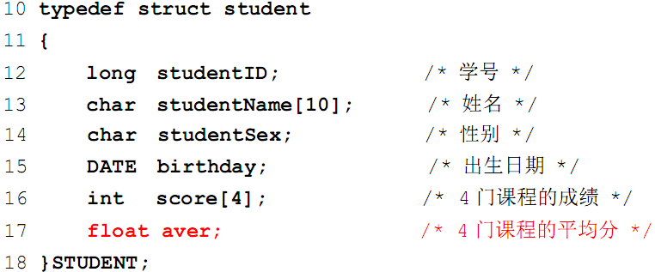
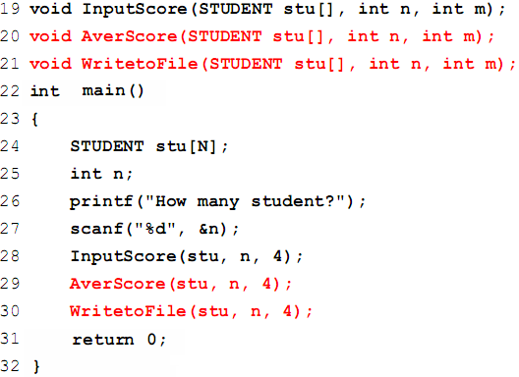
【例】计算每个学生的4门课程的平均分，将学生的各科成绩及平均分输出到文件score.txt中
将平均分作为STUDENT结构体的成员，使函数的接口更简洁

Slide 55
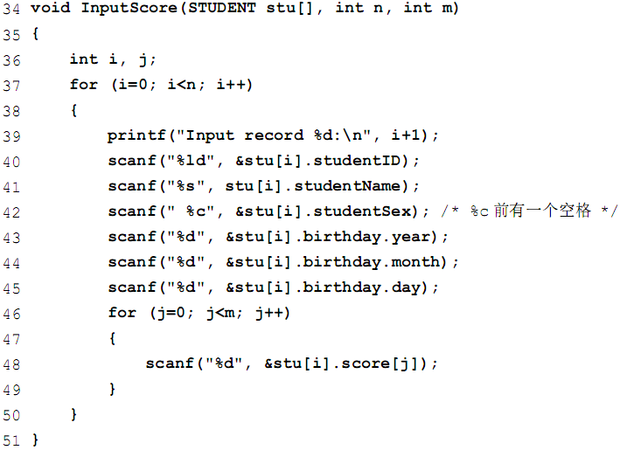
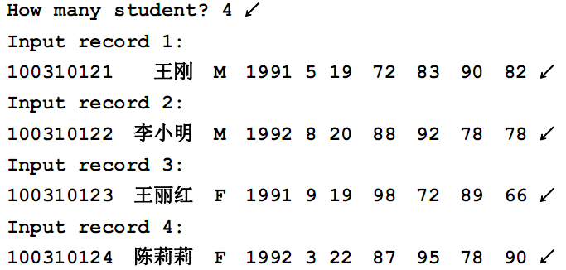
【例】计算每个学生的4门课程的平均分，将学生的各科成绩及平均分输出到文件score.txt中

Slide 56
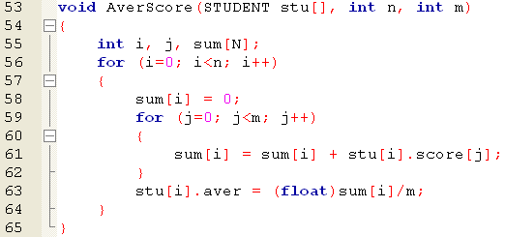
【例】计算每个学生的4门课程的平均分，将学生的各科成绩及平均分输出到文件score.txt中

Slide 57
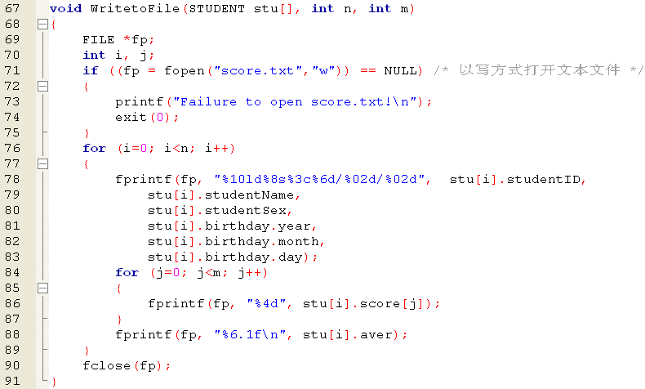
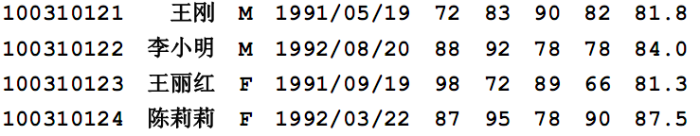
【例】计算每个学生的4门课程的平均分，将学生的各科成绩及平均分输出到文件score.txt中

Slide 58
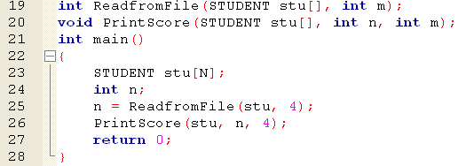
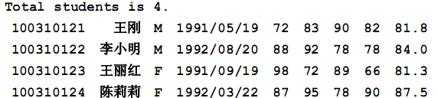
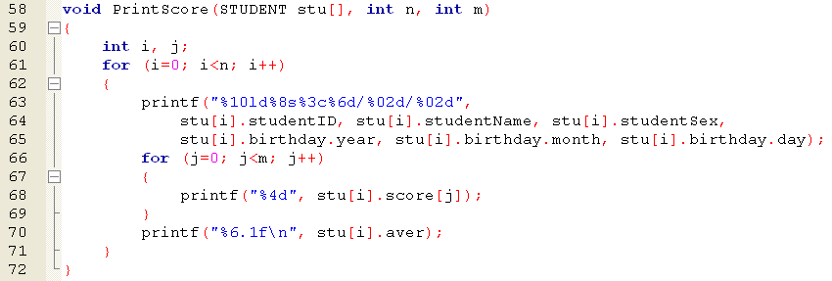
【例】在上一例子基础上， 从文件score.txt中读出每个学生的4门课的平均分，各科成绩及平均分

Slide 59
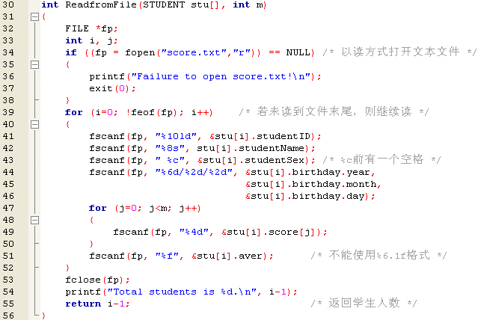
【例】在上一例子基础上， 从文件score.txt中读出每个学生的4门课的平均分，各科成绩及平均分

Slide 60
10.3 文件顺序读写-fread/fwrite
数据块输入函数（ fread ）
fread( buffer, size, count, fp )
char * buffer;
unsigned size;
int count;
FILE * fp;
功能：
从二进制文件 fp 中读取 count 个数据块存入 buffer 中，每个数据块的大小为 size 个字节。
操作成功，函数返回值为实际读入的数据块的数量；若文件结束或出错，返回值为 0。

Slide 61
10.3 文件顺序读写-fread/fwrite
数据块输出函数（ fwrite ）
fwrite( buffer, size, count, fp )
char * buffer;
unsigned size;
int count;
FILE * fp;
函数功能：
将 buffer 中的 count 个数据块写入二进制文件 fp 中，每个数据块的大小为 size 个字节。
操作成功，函数返回值为实际写入文件的数据块的数量；若文件结束或出错，返回值为 0。

Slide 62
例：从键盘输入3个学生的数据，将它们存入文件student；然后再从文件中读出数据，显示在屏幕上。
#define SIZE 3
struct student /* 定义结构*/
{ long num; char name[10];
int age; char address[10];
} stu[SIZE], out;
void fsave( )
{ FILE * fp; int i;
if (( fp=fopen(”student”,”wb”))==NULL) /*二进制写*/
{printf("Cannot open file.\n"); exit(1); }
for ( i=0; i<SIZE; i++ ) /* 以数据块形式写入文件*/
if(fwrite(&stu[i],sizeof(struct student),1,fp)!=1)
printf("File write error.\n");/* 出错处理*/
fclose( fp ); /* 关闭文件*/
}

Slide 63
例：从键盘输入3个学生的数据，将它们存入文件student；然后再从文件中读出数据，显示在屏幕上。
主函数。
int main( )
{ FILE * fp; int i;
for ( i=0; i<SIZE; i++ ) /* 从键盘读入学生的信息 */
{ printf("Input student %d:", i+1);
scanf("%ld%s%d%s", &stu[i].num, stu[i].name, &stu[i].age, stu[i].address);
}
fsave( ); /* 调用函数保存学生信息 */
fp = fopen("student", "rb"); /* 二进制读方式 */
printf (" No. Name Age Address\n");
while ( fread(&out, sizeof(out),1,fp) ) /* 读数据块 */
printf("%8ld %-10s %4d %-10s\n", out.num,
out.name, out.age, out.address);
fclose( fp ); /* 关闭文件 */
}

Slide 64
Outline
文件概述
文件处理
文件顺序读写
文件随机读写
文件检测
文件实例

Slide 65
10.3 文件随机读写
文件读写操作的内部机制
文件的读写是通过文件系统内部的“读写位置指针（位置指针）”进行的。
打开文件时，系统自动为该文件建立一个位置指针，读写文件均要通过位置指针进行。
fopen后位置指针指向文件中第 0 个字节（位置指针指向已读过的最后一个字符）。
读写文件结束时，位置指针指向文件最后一个字符的位置（调用feof函数为非0，表示文件已经结束）。

Slide 66
10.3 文件随机读写
顺序读写操作
文件的位置指针由系统自动控制，每次读写操作时，系统会先将位置指针移到文件的下一个字节，然后再进行读写操作。
在不改变文件读写位置指针的情况下，只能对文件进行顺序操作。

Slide 67
10.3 文件随机读写
随机读写操作
通过改变文件的位置指针，可在文件的任意位置定位，然后再进行读写操作。
与文件位置指针有关的函数：
fseek 移动文件的位置指针
rewind 文件的位置指针回到文件头位置
ftell 取文件的位置指针

Slide 68
10.3 文件随机读写-fseek
位置指针移动（fseek）
fseek(FILE * fp, long offset, int position )
函数功能：
将指定文件 fp 的读写位置指针按照position 规定的方式移动 offset 个字节。移动成功返回值为 0；否则，返回值为 非0。
position为起始点，以文件的什么位置为基准进行移动：
0 ── 文件的开头；
1 ── 文件的当前位置；
2 ── 文件的末尾。

Slide 69
10.3 文件随机读写-fseek
例：
执行 fopen 成功后
文件读写位置指针为文件的第 0 个字节
fseek ( fp, 50, 0 )
从文件头开始向文件尾移动 50 个字节
如果继续进行 fgetc，将读入第 51 个字符
fseek ( fp, -10, 1 )
从当前位置向文件头移动 10 个字节
fseek ( fp, 0, 0 )
文件指针回到文件头，文件指针值回到 0
Notes:
以上内容已经通过上机验证

Slide 70
10.3 文件随机读写-fseek
实例
fseek ( fp, 0, 2 )
将文件位置指针移动到文件最后一个字符的后面，可简单认为是指向了文件结束标记 EOF
若调用 feof 返回值为0，文件还没有结束
fseek ( fp, -1, 2 )
文件指针指向最后一个字符
若调用fgetc将无法读入，调用feof返回值为 0
fseek ( fp, -2, 2 )
文件倒数第 2 个字符(文件最后一个字符之前)
fseek ( fp, -20, 2 )
从文件尾开始向文件头方向移动 20 个字节

Slide 71
10.3 文件随机读写-rewind/ftell
位置指针返回到文件头（ rewind ）
rewind( fp )
功能：
使指定文件 fp 的读写位置指针重新定位到文件的头位置。即：使文件位置指针回到 0。
等价于： fseek( fp, 0, 0 )

Slide 72
10.3 文件随机读写-rewind/ftell
取位置指针（ ftell ）
ftell( fp )
功能：
取 fp 所指向文件的当前读写位置，即文件读写位置指针的当前值。
该值是一个长整型数，是位置指针从文件开始处到当前位置的位移量的字节数。
如果函数的返回值为 -1L，表示出错。

Slide 73
Outline
文件概述
文件处理
文件顺序读写
文件随机读写
文件检测
文件实例

Slide 74
10.4 文件检测-feof/ferror/clearerr
检测文件操作后的状态
一般情况下应该检验的文件状态有：
文件是否结束？
文件操作是否出错？
C语言提供了两种手段来反映函数调用的情况和文件的状态。
函数的返回值
使用检测函数

Slide 75
10.4 文件检测-feof/ferror/clearerr
检测文件结束函数
feof( FILE * fp )
功能：若文件已经结束，返回值为 非0；若文件尚未结束，返回值为 0。
检测文件出错函数
ferror( FILE * fp )
功能：若文件出错，返回值为 非0；若文件未出错，返回值为 0。
清除出错标记及文件结束标记
clearerr( FILE * fp )
功能：清除文件 fp 的出错和文件结束标记。

Slide 76
Outline
文件概述
文件处理
文件顺序读写
文件随机读写
文件检测
文件实例

Slide 77
10.4 文件实例
从计算机的内存中将数据写入文件，称为 。
A. 输入 B. 输出 C. 修改 D. 删除
答案：Ｂ
Ｃ语言可以处理的文件类型是 。
A.文本文件和数据文件 B.文本文件和二进制文件
C.数据文件和二进制文件 D.以上答案都不完全
答案：Ｂ
下列关于文件的结论中正确的是 。
A. 对文件操作必须先关闭文件
B. 对文件操作必须先打开文件
C. 对文件的操作顺序没有统一规定
D. 以上三种答案全是错误的
答案：Ｂ

Slide 78
10.4 文件实例
系统的标准输入文件是 。
A. 键盘 B. 显示器 C. 软盘 D. 硬盘
答案：Ａ
对文件的基本操作过程是 。
A.打开—操作—关闭 B.打开(可省)—操作—关闭
C.打开—操作—关闭(可省) D.以上三个答案都不对
答案：Ａ
为了显示一个文本文件的内容，在打开文件时，文件的打开方式应当是 。
A. "r+" B. "w+” C. "wb+" D. "ab+"
答案：A

Slide 79
10.4 文件实例
要打开一个已存在的非空文件“file”用于修改，选择正确的语句是
A.fp=fopen("file","r"); B.fp=fopen("file","a+");
C.fp=fopen("file","w"); D.fp=fopen("file","r+");
答案：D
为了改变文件的位置指针，应当使用的函数是
A.fseek( ) B.rewind( ) C.ftell( ) D.feof( )
答案：A
要将一个结构数组存入二进制文件，应使用函数
A.fputc B.fputs C.fprintf D.fwrite
答案：D

Slide 80
TERMS
file 文件
Text file 文本文件
Binary file 二进制文件
File handling 文件处理
format 格式
Standard library 标准库
File status 文件状态
File reading 读文件
File writing 写文件

Slide 81
Thank you! Q & A

